Slide 1


Location Privacy-Aware Task Offloading in
Mobile Edge Computing
-- IEEE Transactions on Mobile Computing, doi: 10.1109/TMC.2023.3254553.
汇报人：郭志琦
日期：2023.12. 27
知行合一、经世致用
自强不息 厚德载物
自强不息 厚德载物
Tsinghua University of China
Central South University

Slide 2
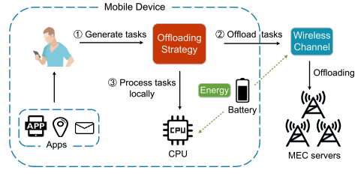
Introduction
01
用户通过无线信道将计算任务卸载到MEC服务器上，从而为移动的用户提供更多的网络边缘计算资源，可以减少计算延迟和能耗。
隐私问题
不可信的MEC服务器有可能从任务卸载过程中推断出用户位置信息。一般来说，用户会根据无线信道条件卸载任务，无线信道条件与距离负相关，并决定计算成本。
知行合一、经世致用
自强不息 厚德载物
自强不息 厚德载物
Tsinghua University of China
Central South University
Notes:
当移动的用户靠近具有良好无线信道条件的服务器时，该用户希望将更多任务卸载到MEC服务器，但是当无线信道条件差时，该用户倾向于更本地地处理。因此，不可信MEC服务器可以通过监视卸载的任务的大小来推断无线信道的状况，然后推断用户的位置信息（即，卸载的任务越大意味着从用户到服务器的距离越短）。

Slide 3
Related Work
02
任务卸载机制
研究目标 | 论文
减少计算延迟 | [1] Y. Mao, J. Zhang, and K. B. Letaief, “Dynamic computation offloading for mobile-edge computing with energy harvesting devices,” IEEE Journal on Selected Areas in Communications, vol. 34,no. 12, pp. 3590–3605, 2016. [2] J. Ren, J. Liu, Y. Zhang, Z. Li, F. Lyu, Z. Wang, and Y. Zhang, “An efficient two-layer task offloading scheme for mec system with multiple services providers,” in IEEE INFOCOM 2022-IEEE Conference on Computer Communications. IEEE, 2022, pp. 1519–1528.
最小化能耗 | [3] X. Huang, K. Xu, C. Lai, Q. Chen, and J. Zhang, “Energy-efficient offloading decision-making for mobile edge computing in vehicular networks,” EURASIP Journal on Wireless Communications and Networking, vol. 2020, no. 1, pp. 1–16, 2020. [4] Y. Sun, T. Wei, H. Li, Y. Zhang, and W. Wu, “Energy-efficient multimedia task assignment and computing offloading for mobile edge computing networks,” IEEE Access, vol. 8, pp. 36 702–36 713,2020.
平衡延迟与能耗 | [5] Z. Chen and X. Wang, “Decentralized computation offloading for multi-user mobile edge computing: A deep reinforcement learning approach,” EURASIP Journal on Wireless Communications and Networking, vol. 2020, no. 1, pp. 1–21, 2020. [6] S. Mao, S. Leng, S. Maharjan, and Y. Zhang, “Energy efficiency and delay tradeoff for wireless powered mobile-edge computing systems with multi-access schemes,” IEEE Transactions on Wireless Communications, vol. 19, no. 3, pp. 1855–1867, 2019.
知行合一、经世致用
自强不息 厚德载物
自强不息 厚德载物
Tsinghua University of China
Central South University
Notes:
一般来说，任务卸载的计算代价包括计算延迟和能量消耗。因此，传统的任务卸载的主要目标包括减少计算延迟，最小化能量消耗，以及平衡延迟和能量。

Slide 4
Related Work
02
隐私保护卸载机制
研究目标 | 论文
通过数据交互访问用户隐私 | [7] Z. Xu, X. Liu, G. Jiang, and B. Tang, “A time-efficient data offloading method with privacy preservation for intelligent sensors in edge computing,” EURASIP Journal on Wireless Communications and Networking, vol. 2019, no. 1, pp. 1–12, 2019. [8] X. He, R. Jin, and H. Dai, “Peace: Privacy-preserving and costefficient task offloading for mobile-edge computing,” IEEE Transactions on Wireless Communications, vol. 19, no. 3, pp. 1814–1824, 2019.
从卸载的任务的大小推断用户的位置信息 | [9] X. He, J. Liu, R. Jin, and H. Dai, “Privacy-aware offloading in mobile-edge computing,” in GLOBECOM 2017-2017 IEEE Global Communications Conference. IEEE, 2017, pp. 1–6. [10] D. C. Nguyen, P. N. Pathirana, M. Ding, and A. Seneviratne, “Privacy-preserved task offloading in mobile blockchain with deep reinforcement learning,” IEEE Transactions on Network and Service Management, vol. 17, no. 4, pp. 2536–2549, 2020.
使用阈值区分“好”和“差”的无线信道条件；
预定义一个静态的隐私参数，用户生成的任务和用户卸载的任务的大小之间的差异始终是一个常数；
多服务器场景。
知行合一、经世致用
自强不息 厚德载物
自强不息 厚德载物
Tsinghua University of China
Central South University
Notes:
移动的用户可以将包含敏感数据的任务卸载到MEC服务器，因此攻击者可以通过数据交互访问用户隐私。一些作品提出了隐私感知卸载机制来解决这个隐私问题。7将计算任务分为几种类型，并增强计算任务的不确定性以增加隐私熵。然后，利用进化算法对平均时间消耗和平均隐私熵进行联合优化。8基于李雅普诺夫优化的一般框架开发了一种隐私保护和成本效益（PEACE）任务卸载方案，以避免通过特定任务识别用户。
无线信道的条件与用户和MEC服务器之间的距离有关，这可能会影响卸载任务的大小。因此，一些工作发现移动的用户的位置信息可以从卸载的任务的大小推断，并讨论了这个问题的原因和解决方案。
所有这些机制都利用一个阈值来区分“好”和“差”的无线信道条件，并定义了这两个离散条件下的位置隐私公开，但这是不切实际的。此外，这些作品只是预定义一个静态的隐私参数作为优化目标的指标，导致的情况下，用户生成的任务和用户卸载的任务的大小之间的差异始终是一个常数。因此，恶意MEC服务器仍然能够通过监视长期进程中卸载任务的大小来推断用户的位置信息。因此，这些机制不能提供严格的位置隐私保证。同时，多服务器合谋，这是一个更有害的情况下，没有考虑在现有的工作。

Slide 5
The Main Contributions
03
在单服务器和多服务器场景下，提出了一种基于差分隐私的位置隐私感知任务卸载框架（LPA-Offload），旨在保护用户的位置隐私免受恶意MEC服务器的侵害。
提出了一种扰动区域确定机制和卸载策略生成机制，根据个性化隐私需求自适应地生成基于动态的隐私感知任务卸载策略，实现了计算代价和位置隐私之间的平衡。
证明了LPA-Offload满足（λ，δ）-差分隐私。与现有的无位置保护的卸载算法相比，具有相同的计算开销，并且不像现有的位置隐私保护卸载算法那样容易受到推理攻击。
知行合一、经世致用
自强不息 厚德载物
自强不息 厚德载物
Tsinghua University of China
Central South University

Slide 6

System model
03
移动用户收集无线信道条件
✅
❎
卸载到MEC
本地执行
Task：
MEC：
知行合一、经世致用
自强不息 厚德载物
自强不息 厚德载物
Tsinghua University of China
Central South University
Notes:
考虑一个一般的MEC系统，包括几个MEC服务器和大量的移动的用户与移动的设备。用户可以将生成的任务的一部分卸载到附近的MEC服务器以减少计算成本，然后在本地处理剩余的任务。在此过程中，用户的卸载策略决定是否卸载任务或在何处卸载任务，这取决于用户和MEC服务器之间的无线信道条件。移动的用户首先收集系统中的信道状况等信息，然后根据这些信息来卸载任务。

Slide 7






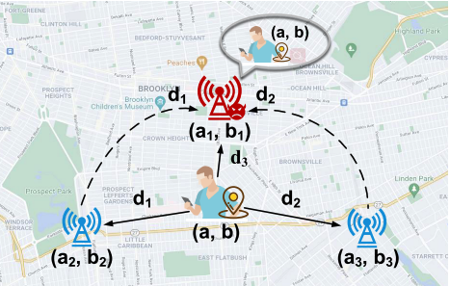

System model
03
①
移动用户的总成本：
②
延迟
能耗
推断
目标：
卸载策略
③
隐私泄露水平
LPA-Offload 最大化系统效用
知行合一、经世致用
自强不息 厚德载物
自强不息 厚德载物
Tsinghua University of China
Central South University
Notes:
λ是平衡能量消耗和计算延迟的权重。P传输功率
如果不可信MEC服务器sk检测到移动的用户的系统带宽（B）和无线信道的背景噪声（n），则其可以计算从用户到其自身的距离。路径损耗指数
Rk可以根据卸载任务的大小来估计。因此，具有先验知识的不可信MEC服务器可以通过分析卸载的任务的大小来推断无线信道状况，然后计算自身与用户之间的距离。
目标是设计一个位置隐私感知的任务卸载框架（LPA-Offload），同时考虑资源优化和位置隐私保护。设PL表示用户的隐私泄露水平，本文的设计目标是最小化计算成本C和隐私泄露水平PL的加权和（即最大化系统效用U）

Slide 8
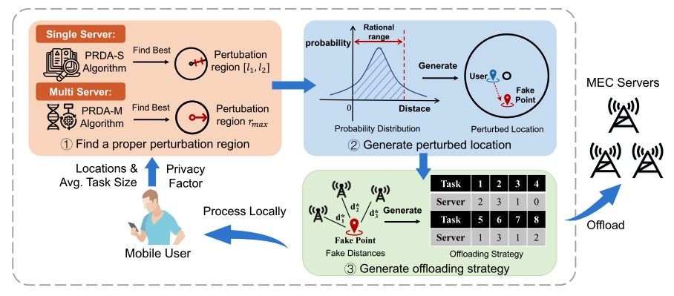
04
Location Privacy-Aware Task Offloading Framework
如何保护用户的位置信息，使得攻击者无法通过监视卸载任务的大小来推断它；
如何根据个性化的位置隐私要求自适应地为每个用户决定卸载策略，实现计算成本和位置隐私之间的权衡。
知行合一、经世致用
自强不息 厚德载物
自强不息 厚德载物
Tsinghua University of China
Central South University
Notes:
当一个移动的用户加入MEC系统，我们的框架将帮助用户自适应地选择一个合适的扰动区域的基础上，其位置，隐私因素，和平均任务大小。然后，在所确定的区域中，用户可以根据我们设计的概率密度函数（PDF）生成假位置，遵循DP机制。之后，用户将根据假位置生成有效的卸载策略，该策略将引导用户将合适的任务卸载到服务器，并在本地处理其余任务。注意，仍然基于真实的位置来计算计算成本，并且仅利用伪位置来生成卸载策略。

Slide 9
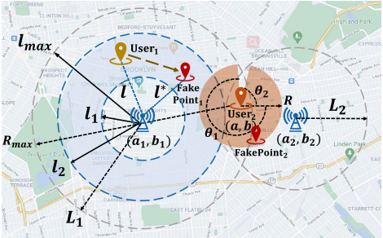



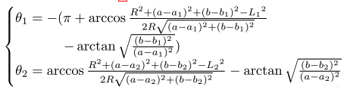


04
Location Privacy-Aware Task Offloading Framework
位置扰动机制：每个移动的用户扰动其真实的位置，并根据扰动后的位置决定卸载的任务。
单服务器场景：
$$l−l^{∗}$$
拉普拉斯分布
多服务器场景：
$$\left\{R,\left[θ_{1}{,θ}_{2}\right]\right\}$$
知行合一、经世致用
自强不息 厚德载物
自强不息 厚德载物
Tsinghua University of China
Central South University
Notes:
拉普拉斯分布的期望为$μ$ ，$σ$是尺度参数 在多服务器场景中，不仅可以计算距离，还可以计算移动的用户的精确坐标。因此，我们需要扰动用户的坐标以保护用户的位置隐私，角度θ的一部分将在覆盖范围之外，这需要在确定半径R时被丢弃。因此，用户的扰动区域可以表示为{R，[θ1，θ2]}。
$$\text{由于变量}\text{R}\text{和}\text{θ}\text{是独立分布的，并且分别服从范围约束的拉普拉斯分布和均匀分布，因此多服务器场景的概率密度函数可以通过将两个分布相乘来形成}$$
两个MEC服务器覆盖，其位置为（a1，b1）和（a2，b2）

Slide 10
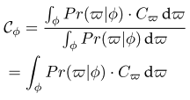
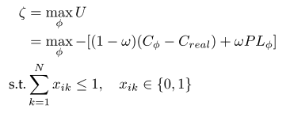




Perturbation Region Determination Mechanism
05
如何确定
$$\left[l_{1},l_{2}\right]$$
$$\left\{R,\left[θ_{1}{,θ}_{2}\right]\right\}$$
扰动位置
卸载效用最大化问题重建为：
扰动区域
扰动卸载成本
KL divergence衡量隐私熵
隐私泄露
当扰动区域增大时，用户的位置将具有更高的概率被扰动到更远的位置，此时隐私泄露度更低，但计算成本增加。因此，需要确定一个合适的扰动区域，以权衡计算成本和隐私泄露之间的关系。
知行合一、经世致用
自强不息 厚德载物
自强不息 厚德载物
Tsinghua University of China
Central South University
Notes:
扰动区域（[11，12]或{R，[θ1，θ2]}）与用户的隐私要求有关。因此，在给定隐私因子和MEC服务器位置的情况下，如何自适应地确定位置扰动机制的扰动区域，使基于扰动位置的卸载策略效用最大化是关键问题。
其中C − Creal表示根据真实距离和假距离的卸载策略的预期计算成本之间的差异。
基于真实的位置的计算成本和从扰动位置生成的卸载策略
PL越大，隐私泄露的程度越高

Slide 11
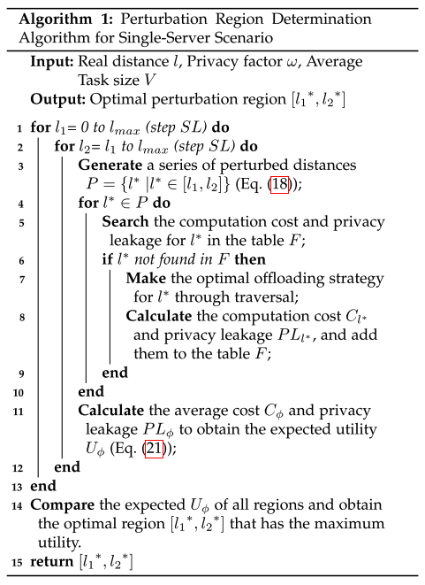

Perturbation Region Determination Mechanism
05
根据概率密度函数生成一系列扰动距离
在表F中查找针对$l^{∗}$的计算成本和隐私泄漏
根据卸载策略计算成本与隐私泄露并记录到表F
计算预期效用U
比较所有区域的期望U，并获得具有最大效用的最佳区域
知行合一、经世致用
自强不息 厚德载物
自强不息 厚德载物
Tsinghua University of China
Central South University

Slide 12
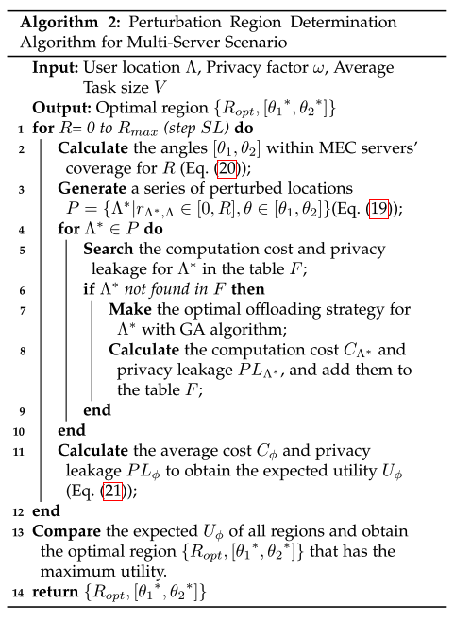
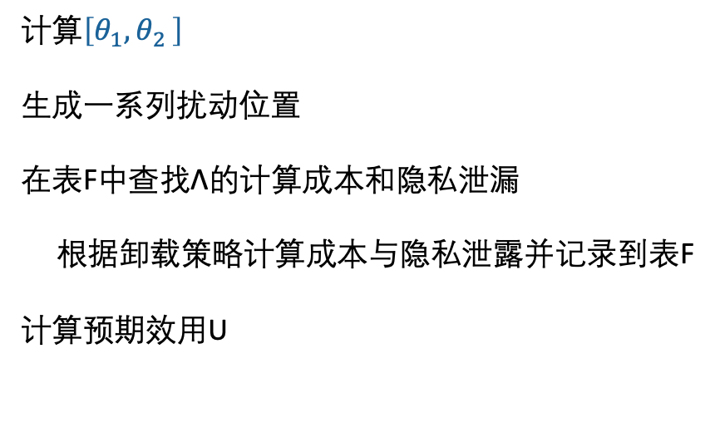
Perturbation Region Determination Mechanism
05
计算$\left[θ_{1}{,θ}_{2}\right]$
生成一系列扰动位置
在表F中查找Λ的计算成本和隐私泄漏
根据卸载策略计算成本与隐私泄露并记录到表F
计算预期效用U
比较所有区域的期望效用U，获得具有最大效用的最优区域
知行合一、经世致用
自强不息 厚德载物
自强不息 厚德载物
Tsinghua University of China
Central South University

Slide 13
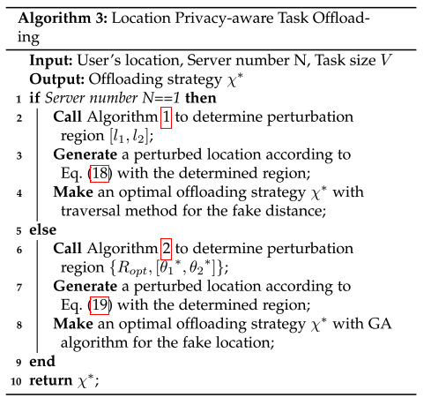
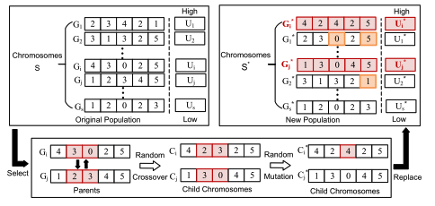
06
Offloading Strategy Generation Mechanism
单服务器场景：遍历
多服务器场景：遗传算法
知行合一、经世致用
自强不息 厚德载物
自强不息 厚德载物
Tsinghua University of China
Central South University
Notes:
移动的用户只能将任务卸载到一台服务器或本地处理，因此可以使用遍历方法来寻找最优的卸载策略。
因为染色体的结构可以很好地代表卸载策略，其中包括多个任务和服务器之间的关系。为了更好地说明基于GA的卸载策略生成，我们在图5中给予了一个示例，其中染色体Gi表示可能的卸载策略，每个元素表示子任务和服务器的关联[50]。例如，Gi = [4，3，0，2，5]表示任务t1至t5被顺序地分配给服务器s4、s3、s0、s2和s5，其中s0表示本地设备。
最优卸载策略χ χ是具有最大效用的染色体（顶部染色体）
较高的交叉概率α和变异概率β可以一次生成更多的卸载策略，这有助于在预设的迭代中更快地找到最优卸载策略或更高的效用策略。然而，交叉概率和变异概率受到设备的存储和计算能力的约束，因为太多的策略会影响设备的可用性。

Slide 14


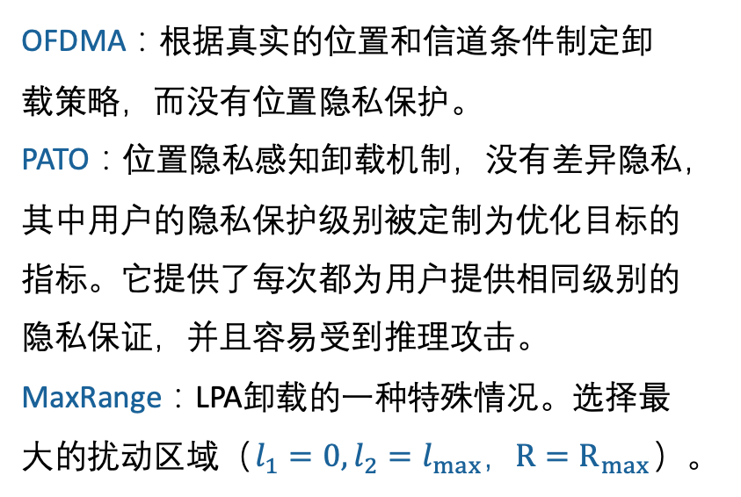
Performance Evaluation
07
Benchmark：
Setup：
6 km × 6 km
MEC 50-100
移动用户随机分布，访问 2-10台服务器
OFDMA：根据真实的位置和信道条件制定卸载策略，而没有位置隐私保护。
PATO：位置隐私感知卸载机制，没有差异隐私，其中用户的隐私保护级别被定制为优化目标的指标。它提供了每次都为用户提供相同级别的隐私保证，并且容易受到推理攻击。
MaxRange：LPA卸载的一种特殊情况。选择最大的扰动区域（$l_{1}=0,l_{2}=l_{max}，R=R_{max}$）。
Metrics：
知行合一、经世致用
自强不息 厚德载物
自强不息 厚德载物
Tsinghua University of China
Central South University
Notes:
当扰动位置距离真实的位置小于dmin时，用户的位置信息将被泄露。其中H是真实的位置被扰动的次数。
对于H次具有不同随机位置分布的任务卸载的平均计算成本

Slide 15
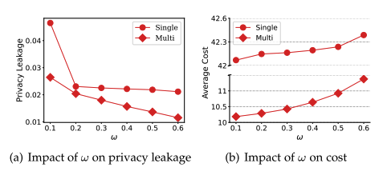
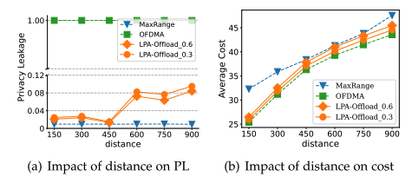
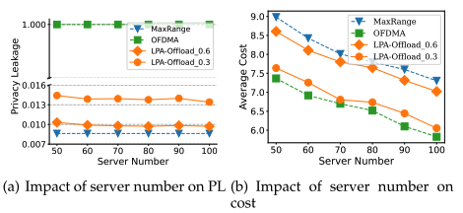
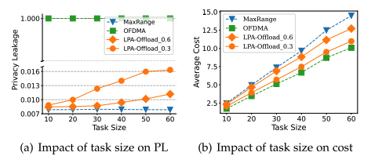
Performance Evaluation
07
知行合一、经世致用
自强不息 厚德载物
自强不息 厚德载物
Tsinghua University of China
Central South University

Slide 16
09
谢 谢
知行合一、经世致用
自强不息 厚德载物
自强不息 厚德载物
Tsinghua University of China
Central South University

